Slide 1
스마트폰 앱을 연동하는 멀티 I/O 장치를 이용한 로컬 멀티 3D 전략 타워 디펜스 게임
2013156049 홍승준 한익주 교수님
2013156019 민웅기 한익주 교수님
종합설계제안서

Slide 2
차 례
‹#›
종 합 설 계 개 요
관련 연구 및 사례
시스템 수행 시나리오
시스템 구성도
개발 환경 및 개발 방법
업무 분담
종합설계 수행일정
필요기술 및 참고문헌

Slide 3
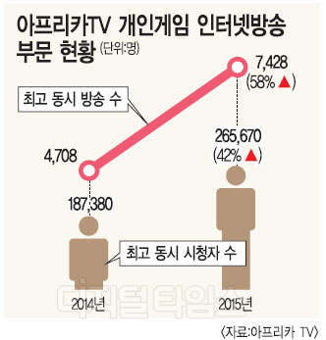
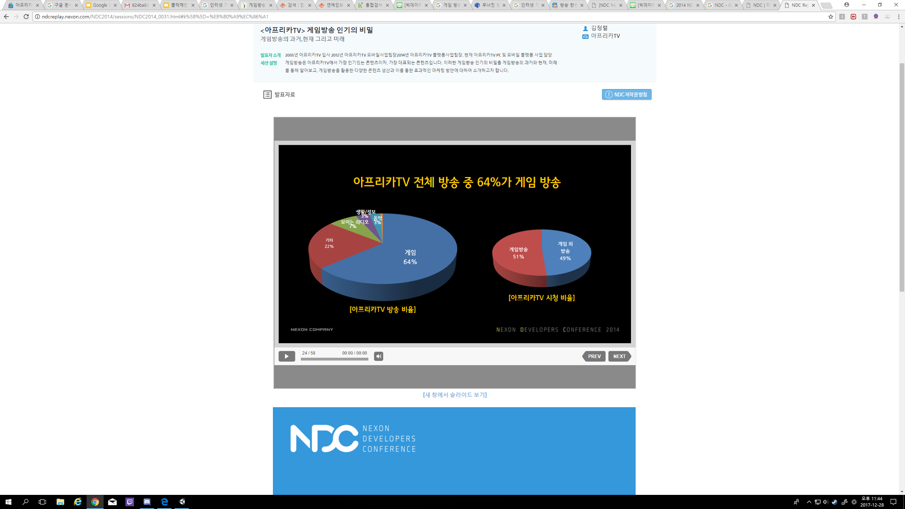
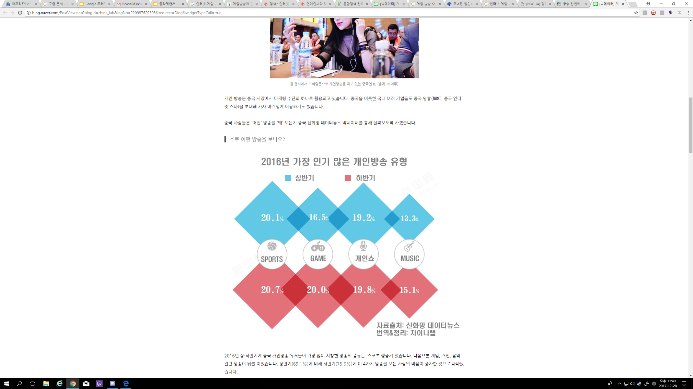
종합설계 개요
‹#›
연구 개발 배경
인터넷 게임 방송의 수가 증가하고 있으며, 이에 따라 멀티 게임의 수요 증가
기존 PC의 입력 장치(키보드, 마우스)는 1인 유저에게 제한된 입력 장치 -> 한 컴퓨터로 2인 이상 유저의 게임 플레이 제한 됨.
멀티 I/O 디바이스를 제공하는 로컬 멀티 게임 콘텐츠 개발하여 새로운 게임 플랫폼 진출

Slide 4
종합설계 개요
‹#›
연구 개발 목표
멀티 플레이어 기반의 게임 콘텐츠 개발
스마트 폰 어플리케이션을 통해 멀티 I/O 장치 제공하여 게임의 통합 플랫폼 구축
플레이어의 편의성을 고려한 I/O 장치 제공
연구 개발 효과
여러 명의 유저가 한 컴퓨터로 다 같이 할 수 있는 게임 공감대가 형성된다.
모바일 I/O 장치(Controller) 어플리케이션을 통한 게임 통합 플랫폼을 개발하고, 새로운 게임 플랫폼 시장 형성을 기대 할 수 있다.

Slide 5
관련 연구 및 사례
‹#›
철권
멀티 혹은 로컬 플레이어에 대한 컨트롤러 지원
하지만 게임 패드, 키보드 등에 국한 되어 있으며, 키보드는 여러명을 지원하기엔 제한 적이고, 게임 패드는 여러 개의 디바이스를 연결할 수 있으나 약 5만원 상당의 게임 패드를 유저 수 만큼 구비하고 있어야 한다는 제약 사항이 있다.
Eon Altar
로컬 멀티 게임으로 PC 게임 하나에 최대 4인의 멀티 유저에 대한 컨트롤러 지원
모바일 어플리케이션을 통해 컨트롤러를 지원하며, 다수의 유저에게 각자의 게임 내 역할과 플레이에 맞는 UI를 지원한다.
단, 같은 네트워크 내에 있는 경우에만 모바일 어플리케이션과 PC 게임 프로그램이 연결되며, 다른 PC 와의 온라인 연결은 지원 하지 않는다.

Slide 6
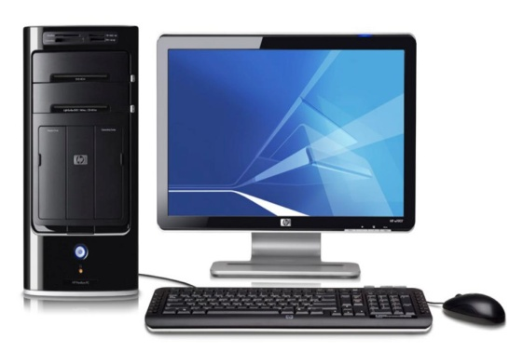
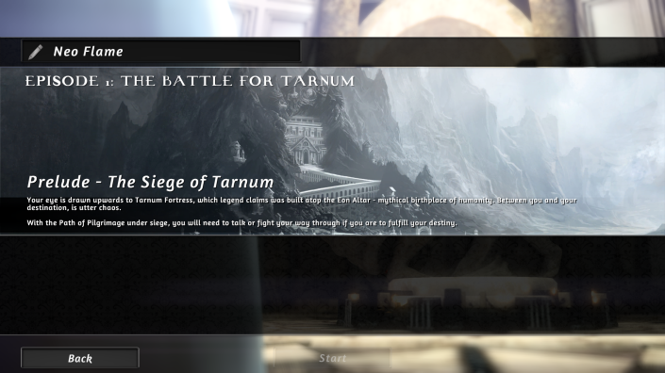
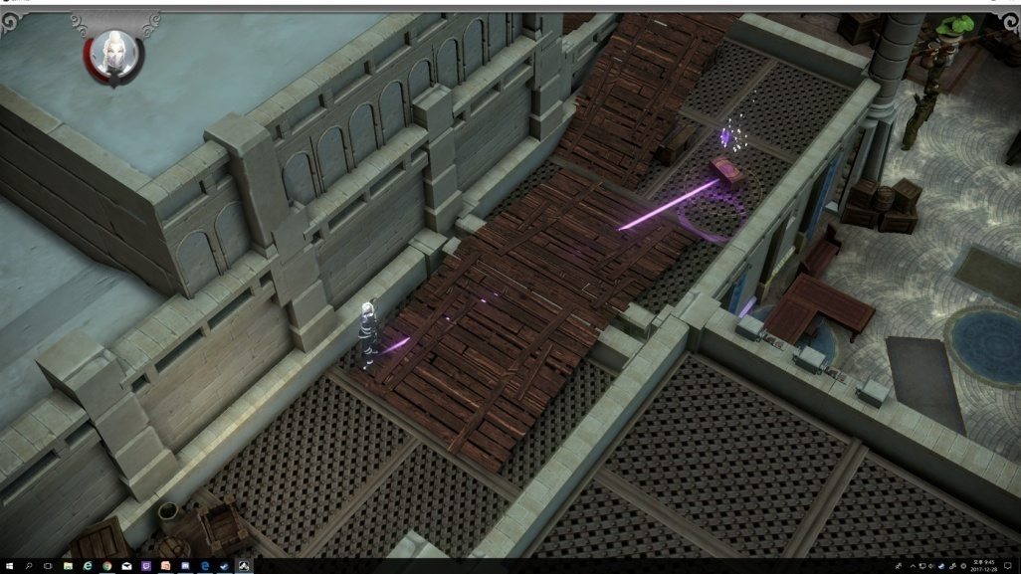

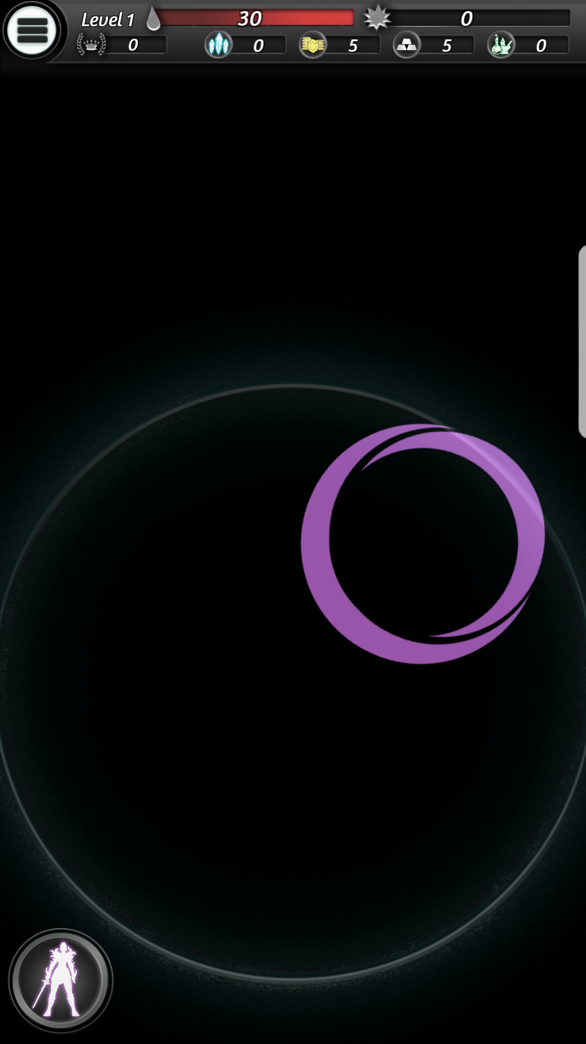
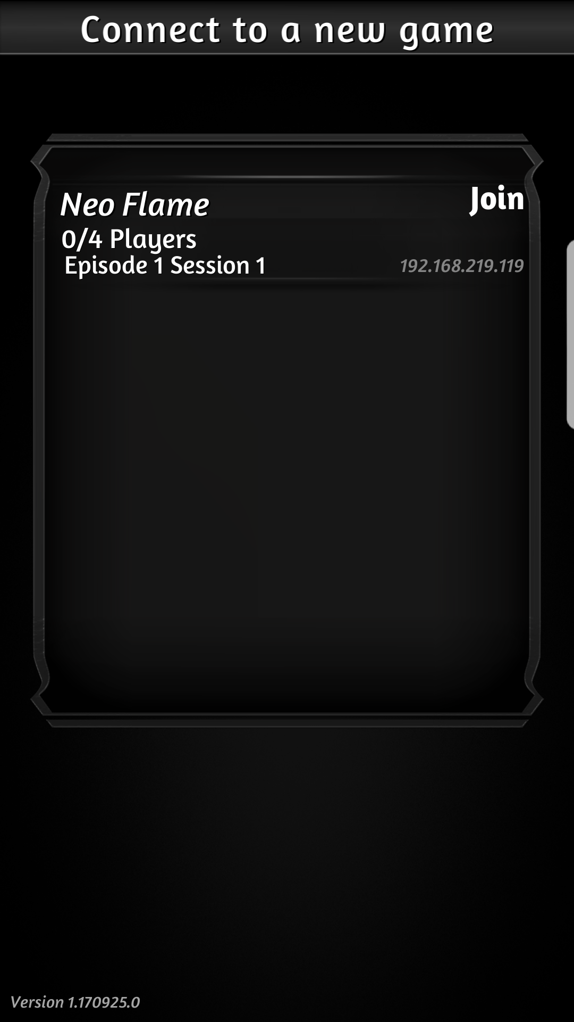
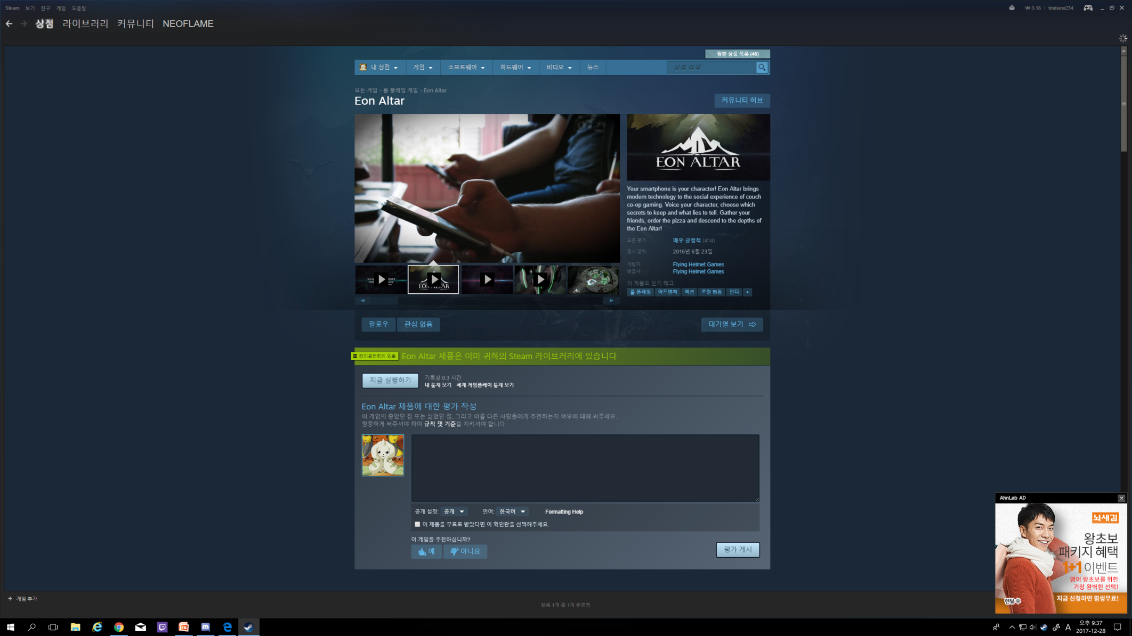
시스템 수행 시나리오
‹#›
서버 설정
PC -A 호스트
게임 실행
게임 접속
서버 접속
PC -B
PC -A,B
모바일 어플리케이션 접속 설정
PC 공유 화면
Network
Connection
게임 접속 알림
Network
Connection
어플리케이션 실행
게임 접속시 화면 전환
Various MOBILE
Application
UI 화면
Application
UI 화면

Slide 7
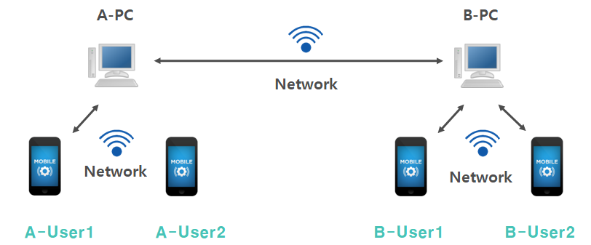
시스템 구성도
‹#›
Host
게임 인원 수 한 게임의 최대 인원 4명 한 PC에 연결 가능한 핸드폰은 최대 4대 PC 간 통신은 1:1

Slide 8

시스템 구성도
‹#›
모바일
어플리케이션
N : 1
PC
클라이언트
Player
데이터
송수신 모듈
데이터
송수신 모듈
컨트롤 UI 제공
게임 정보 전송
입력 신호 처리 모듈
게임 진행
모듈
소켓
소켓
안드로이드
입력 신호 정보 전송
윈도우
공유 화면
Player

Slide 9
개발 환경
‹#›
컴퓨터 및 모바일 환경
PC
OS | Window 10
Program Language | C# script Unity 3D
개발 환경
CPU | AMD ryzen-1700/ intel-I7-6700
RAM | 16GB / 32GB
GPU | GTX 1080TI / R9 390
Mobile
OS | Android
Program Language | C# script Unity 3D
개발 환경
기종 | LG G2
 | LG V20
 | SAMSUNG S7 Edge

Slide 10
개발 방법
‹#›
목표 시스템 개발을 위한 구체적 개발 방법 및 전략을 기술
PC Application
Unity3D를 이용한 window program 구현
데이터 로컬 저장
소켓 기반 PC간 데이터 통신
소켓 기반 Mobile과 PC간 데이터 통신
Mobile Application
Unity3D를 이용한 android app 구현
소켓 기반 Mobile과 PC간 데이터 통신

Slide 11
업무 분담
‹#›
 | 민웅기 | 홍승준
자료수집 | 윈도우 소켓 통신 3D 모델링 및 애니메이션 | 안드로이드 소켓 통신 게임 기획 자료
설 계 | 클라이언트 설계 레벨 디자인 캐릭터 및 배경 디자인 | 네트워크 설계 콘텐츠, 시스템 디자인 객체 지향 설계
구 현 | 모델링 및 애니메이션 인게임 시스템 구현 | 클라이언트 - 모바일 연결 인게임 제외 씬 구현 모바일 시스템 구현
테스트 | PC, Mobile 클라이언트 로컬 테스트 PC 클라이언트 멀티 테스트 통합테스트 / 유지보수

Slide 12
종합설계 수행일정
‹#›
항 목 | 추진 사항 | 1월 | 2월 | 3월 | 4월 | 5월 | 6월 | 7월 | 8월 | 9월 | 10월
요구사항 정의 및 분석 및 자료수집 | - 요구사항 정의 및 분석 명세 - 게임 시나리오 작성 - 기획 및 소켓, 모델링 자료 수집
시스템 설계 및 상세 설계 | - 시스템 디자인 - 레벨 디자인 - 배경 및 캐릭터 디자인 - 네트워크 설계
구현 | - 게임 리소스 제작 및 수집 - 게임 클라이언트 - 모바일 어플리케이션 - PC 모바일간 네트워크 송수신 - 클라이언트간 네트워크 송수신
시험 및 데모, 보완 | - 데모 게임 테스트 - 다 클라이언트 네트워크 테스트 - 테스트 결과 보완 - 최종 테스트
문서화 및 발표 | - 데모 내용 문서화 및 발표 준비 - 시연 및 발표
산업기술대전 | - 산업기술대전 참가
최종 보고서 작성 | - 마무리 최종 보고서 작성

Slide 13
필요기술 및 참고 문헌
‹#›
3DSMax (모델링 프로그램)
3D 모델링
애니메이션
https://www.autodesk.co.kr/education/free-software/3ds-max
Unity3D (게임엔진)
https://unity3d.com/
안드로이드
안드로이드 소켓 https://developer.android.com/reference/java/net/Socket.html
윈도우
윈도우 소켓 https://msdn.microsoft.com/ko-kr/library/system.net.sockets.socket(v=vs.110).aspx?cs-save-lang=1&cs-lang=csharp#code-snippet-1

Slide 14
Github 주소
‹#›
Github 주소
https://github.com/NeoFlameS/FairyTaleVirus.git

